Slide 1

替代传统贴膏剂，促进外用贴膏的整体升级
安全性更优、有效率更高、依从性更好的国内外指南推荐治疗骨关节炎一线用药

Slide 2



01
药品基本信息：国内首个上市的仅用于骨关节炎的酮洛芬凝胶贴膏
02
安全性：新型凝胶贴膏，药物入血量低，胃肠道和心血管不良反应极低
03
有效性：治疗骨关节炎有效率85.7%，获得国内外指南一致推荐
04
创新性： 凝胶贴膏剂型+新型安全促渗剂，亲肤性好，透皮速率高
05
公平性：临床使用易于管理，对不同层级医疗机构具有普遍适用性

Slide 3
药品基本信息
酮洛芬凝胶贴膏基本信息
通用名 | 注册规格 | 是否为OTC药物
酮洛芬凝胶贴膏 | 每贴(14×10cm)含膏体13g，含酮洛芬30mg | 否
适应症 | 用法用量
主要用于骨关节炎的症状缓解 | 外用，贴敷患处，一次一贴，一日2次
全球首个上市国家地区及上市时间 |  | 中国大陆首次上市时间
中国，2023年 （酮洛芬凝胶贴膏属于原化学药品5类，与国外同通用名品种适应症不同） |  | 2023年2月28日
大陆地区同通用名药品的情况 |  | 参照药品建议
无 |  | 氟比洛芬凝胶贴膏 （该参照品为该疾病领域外用NSAIDs（非甾体抗炎药）中销量最大的目录内药品）

Slide 4
药品基本信息
疾病基本情况：骨关节炎作为首位致残性疾病，疾病负担沉重，临床需求未被满足
疾病负担重
外用NSAIDs需求未被满足
中国至少1.3亿骨关节炎患病人群，且逐年上升
  2019年，中国骨关节炎的患病率已达到9.3%，约有1.3亿，其中1亿人患有膝骨关节炎；
  相比于1990年患病率，增幅高达113.53%;
  未来我国骨关节炎患病率会随着老龄化情况而愈发严重；
NSAIDs被广泛应用：
  英国NICE：NSAIDs是最具有成本效果的药物，可以很好的缓解疼痛，并且改善患者行动功能；
  美国：65.4%的骨关节炎患者和56.1%的慢性腰痛患者使用NSAIDs治疗疼痛;
  严重影响患者的生命质量
  骨关节炎致残风险高达53%，居致残性疾病首位；
  2019年，中国骨关节炎导致伤残损失健康生命年（YLD）为472.49万人年，占全球的1/4；
  骨关节炎患者生命质量的各项指标均低于正常人；
  外用NSAIDs推荐级别优于口服NSAIDs：
  国内外权威指南强推荐：外用NSAIDs作为骨关节炎药物治疗中的首选治疗药物；
  与口服NSAIDs比，外用NSAIDs降低胃肠道和心血管事件；
  患者经济负担重
  膝骨关节炎患者年平均花费为8,858元。
  与目录内外用NSAIDs氟比洛芬凝胶贴膏比：
  酮洛芬凝胶贴膏治疗骨关节炎疗效更好，安全性更高。
酮洛芬凝胶贴膏进入医保目录后，可进一步满足骨关节炎患者的临床需求，提高患者用药可及性和可负担性
1.中国医学会骨科学分会关节外科学组. 中国骨科杂志. 2021, 41(18); 2.贾笛等. 现代预防医学,2022,49(13):2312-2316.; 3..王斌,邢丹等. 2018中国医师协会循证医学专业年会暨第四届循证医学复旦论坛论文集.2018:15-15. 4.王锴,等. 中华医学杂志,2017,97(1):29-32.;

Slide 5
安全性
外用NSAIDs的整体安全性良好，酮洛芬凝胶贴膏的安全性优于氟比洛芬凝胶贴膏
药品说明书收载的安全性信息¹
与口服NSAIDs药物的相对安全性
与参照品的相对安全性对比
上市后酮洛芬凝胶贴膏的不良反应发生率低
  临床上市和安全性评价6908例，不良反应发生率仅为2.04%，主要为皮疹、发红、瘙痒等一过性症状，停药即可缓解¹
  肠胃、肾脏、肝和心血管毒性较小
    在贴敷24h及48h后，酮洛芬入血量极低,仅为0.07μg/g及0.01μg/g , 对肠胃、肾脏、肝脏和心血管的影响较小，安全性高²。
    相比口服NSAIDs，外用NSAIDs的胃肠道不良反应风险、心血管事件风险显著降低（降低36%），全身不良事件的发生率非常低^{3,4,5}。
酮洛芬凝胶贴膏不良反应发生率低于氟比洛芬凝胶贴膏⁶
据既往所发表的荟萃分析结果⁷，氟比洛芬凝胶贴膏的不良反应发生率为
3.8%
酮洛芬凝胶贴膏的不良反应发生率¹为2.04%
不良反应主要为接触性皮肤炎症
  如皮疹、皮肤变红、皮肤瘙痒、皮肤疼痛等一过性症状
不良反应发生率 | 酮洛芬凝胶贴膏 | 氟比洛芬凝胶贴膏
皮疹 | 0.46% | 0.1%—5%
皮肤变红 | 0.52% | 1.12%
皮肤瘙痒 | 0.42% | 1.16%
严重的不良反应发生率较低
  休克、过敏样症状（小于0.1%）
  诱发哮喘（小于0.1%）
1.酮洛芬凝胶贴膏上市说明书；2.酮洛芬凝胶贴膏注册申报资料.; 3..中国医学会骨科学分会关节外科学组. 中国骨科杂志. 2021, 41(18)；4. NICE guideline, 2022. ；5.中华医学会骨科学会分会关节炎外科学组. 中国骨科杂志. 2020, 40(8). 6.氟比洛芬凝胶贴膏说明书. 7.陈晓瑾.中国处方药.2021

Slide 6
有效性
酮洛芬凝胶贴膏显著减轻骨关节炎患者疼痛，改善运动功能，治疗有效率优于氟比洛芬凝胶贴膏
酮洛芬凝胶贴膏有效性
酮洛芬凝胶贴膏VS氟比洛芬凝胶贴膏
治疗骨关节炎有效率²：85.7%
III期临床研究纳入288例受试者的结果¹
85.7%
酮洛芬
凝胶贴膏
57.8%
氟比洛芬
凝胶贴膏
主要指标：VAS疼痛评分，14天下降值26.44，有效缓解疼痛
次要指标：WOMAC评分，14天下降值4.56，改善运动功能
国外285家医疗机构实施的1836例（包括697例骨关节炎患者）临床试验结果显示，酮洛芬凝胶贴膏治疗骨关节炎的疼痛改善率高达85.7%（597/697）²
氟比洛芬凝胶贴膏说明书指出治疗骨关节炎患者的有效率为57.8%³
P<0.05
1. III期临床研究资料; 2. モーラスパップ（医薬品インタビューフォーム）. 2014 年 6 月改定（第 14版）;3.氟比洛芬凝胶贴膏说明书

Slide 7





有效性
酮洛芬凝胶贴膏：获得国内外权威指南一致推荐
 | 《中国膝骨关节炎基层诊疗与康复指南（2022年）》 | 针对存在疼痛症状的膝OA患者，推荐将外用NSAIDs作为首选药物，例如酮洛芬。若疼痛缓解不理想，需在权衡风险和获益后，联合或改用口服NSAIDs（推荐强度1，证据等级A）
 | 《中国骨关节炎诊疗指南（2021年版）》 | 推荐使用外用NSAIDs作为膝关节OA疼痛的一线治疗药物，尤其适用于合并肠胃肠疾病、心血管疾病或身体虚弱的患者（推荐强度：强推荐，证据等级：A）
 | 《中国骨关节炎疼痛管理临床实践指南（2020年版）》 | 外用NSAIDs可作为膝关节OA疼痛的首选治疗药物，尤其适用于合并胃肠疾病、心血管疾病活身体虚弱的患者（推荐等级：强推荐；证据等级：B）
 | 《国际骨关节炎学会（OARSI）指南（2019）》 | 外用NSAIDs作为膝关节和骨关节炎的主要治疗方法被推荐，主要用于无合并症、胃肠道疾病、心血管、年老虚弱的患者（推荐强度：强推荐；推荐等级：1A，≥75%赞成）
 | 《2019 年美国风湿病学会/关节炎基金会手、髋关节和膝关节骨关节炎管理指南》 | 根据全身暴露最少的药物（即局部治疗）更可取的原则，在使用口服NSAIDs之前应考虑外用NSAIDs。
 | 《NICE骨关节炎的诊断和管理（2022）》 | 当药物治疗被需要的时候，先考虑外用NSAIDs治疗膝骨关节炎，以支持基础治疗工作；
 | 《欧洲骨质疏松和骨关节炎临床经济学会(ESCEO)（2019）》 | 强烈建议将外用NSAIDs列为第一阶梯治疗，而口服NSAIDs在症状未控制或更严重的情况再做考虑，位列第二阶梯治疗（推荐强度：强推荐）。

Slide 8


创新性
新型双重作用机制的小分子凝胶贴膏，亲肤性好，可反复揭贴使用，透皮吸收性优
外用凝胶贴膏剂型
无异味，亲肤性好，安全性高¹
小分子药物＋凝胶贴膏剂型
透皮吸收性更优
COX&LOX双重作用机制
镇痛消炎更强
外用剂型降低口服NSAIDs胃肠道和心血管不良反应事件（降低36%），提高安全性
含水量高达48.57%，亲肤性好，无异味，可反复揭贴，使用舒适
含固定贴：提高活动关节药贴稳定度。与氟比洛芬凝胶贴膏比，能更好地满足临床上有行动、运动等关节活动需求多的骨关节炎患者使用
凝胶贴膏剂型：高分子架桥技术，透皮吸收性能更优
小分子药物：酮洛芬分子量小，仅为254.29，更易透过皮肤屏障，起效快，渗透性更强，镇痛消炎作用更深入
相比于氟比洛芬凝胶贴膏的单通道作用机制，酮洛芬可通过可逆地抑制双通道（环氧化酶（COX）和脂氧化酶（LOX）），从而抑制前列腺素和白三烯的生物合成，更好地对抗疼痛和炎症
花生四烯酸
COX
LOX
酮洛芬
前列腺素
白三烯
酮洛芬分子量：254.29
炎症、疼痛
炎症
1.专利号ZL 2019 1 1153740.8

Slide 9
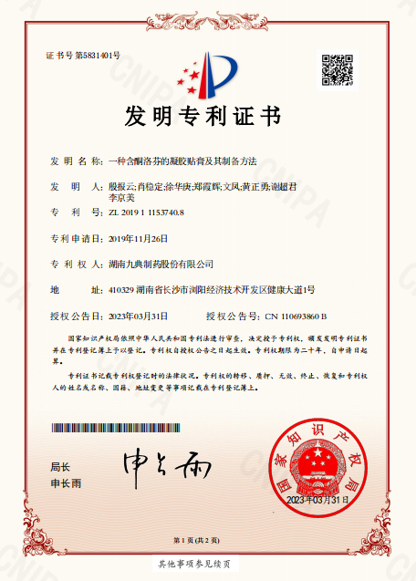
创新性
授权发明专利 1 项，替换了传统工艺中安全性存疑的克罗米通，提高了药物安全性和渗透性
专利名称：一种含酮洛芬的凝胶贴膏及其制备方法
专利创新点：采用了安全性高的促渗剂月桂氮卓酮，替代传统工艺中促渗剂克罗米通，提高了酮洛芬凝胶贴膏的安全性以及透皮效果。
克罗米通 | 月桂氮卓酮
美国FDA和中国 不承认克罗米通作为药用辅料 | 符合中国药典要求
可引起接触性皮炎等不良反应 | 无色无味、无毒、无刺激、高渗透性
透皮速率1.65-3.77ug/cm²h | 透皮速率4.06ug/cm²h
专利号ZL 2019 1 1153740.8

Slide 10
公平性
酮洛芬凝胶贴膏弥补目录内酮洛芬类药物的短板，临床决策简便可靠，让更多患者获益
弥补目录短板
目录内尚无双重抑制机制、效果更优、安全性更有保障的酮洛芬凝胶贴膏类药物；
将酮洛芬凝胶贴膏纳入医保，有利于进一步满足临床实际诊疗需求，提高患者用药可及性和可支付性，进一步提高医疗保障水平，弥补目录短板。
公共健康影响
骨关节炎作为首位致残性疾病，致残率高达53%。中国现阶段至少有1.3亿患者，因其导致的损失健康生命年达472.49万人年，占全球的1/4；患者和其家属由于疼痛反复就医，导致患者和家属承担较大的经济负担和心理压力。
酮洛芬凝胶贴膏可以有效缓解患者疼痛，降低患者就医频次，减少劳动力损失，带来社会价值的显著获益。
保基本
外用NSAIDs（包括酮洛芬凝胶贴膏）被中国、欧美、英国等各国指南一致推荐为骨关节炎患者的首选治疗药物；
将酮洛芬凝胶贴膏纳入医保，可以满足骨关节炎疼痛患者的基本用药需求，有效缓解患者症状。
临床管理难度
酮洛芬凝胶贴膏配有固定贴，有效提高活动关节药贴稳定度，不易脱落，患者使用更方便，依从性更好；
凝胶贴膏剂型自2016年在中国获批上市已累积近7年的临床合理用药经验和基础，不良反应发生情况低于口服NSAIDs，与同类药品安全性更优，患者无需因肾脏、胃肠道、心血管等不良事件的发生而反复就医，临床管理难度低。

Slide 11
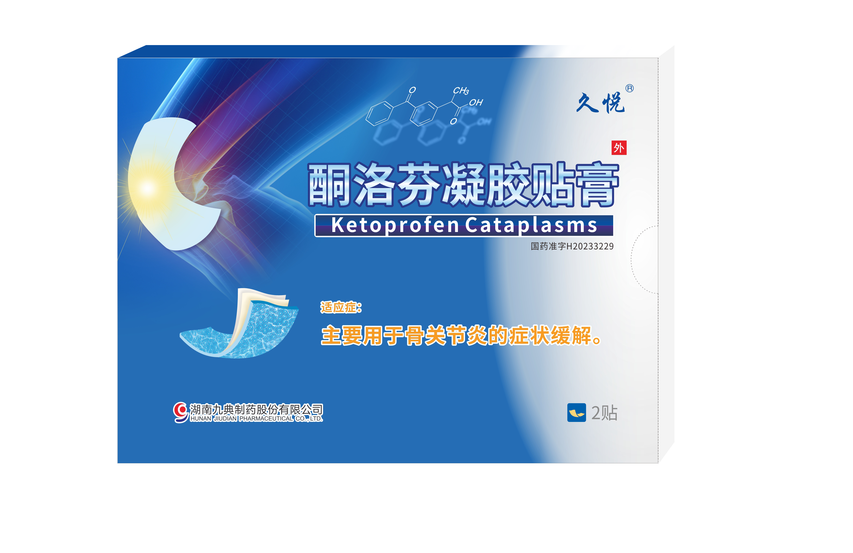
感谢您对骨关节炎治疗领域的关注
和对酮洛芬凝胶贴膏的支持！

